Slide 1
MODEL EVALUATION LAB
ประเมินประสิทธิภาพโมเดล ด้วย Resubstitution, Holdout และ K-Fold CV
ทำไมค่าความผิดพลาดที่วัดได้ จึงไม่เท่ากับ Eout จริงเสมอ
ผู้จัดทำ
Assignment 2 • Performance Estimation
นายสุภมงคล ชอบรัมย์ นายชินวัตร กิตต๊ะ นายกฤตชัย พรายศรี
รายงานผลการทดลอง | Machine Learning — Week 4
01

Slide 2
01 Setup
โจทย์และการตั้งค่าการทดลอง
เราจะประมาณ Eout ของโมเดล จากข้อมูลชุดเดียวได้อย่างไร?
เป้าหมาย
โมเดล
f(x) = sin(πx) x ~ U(−1, 1)
Constant Linear ผ่านจุดกำเนิด
เปรียบเทียบวิธีวัด error กับค่า true Eout ที่รู้จากการจำลอง
ข้อมูล
การทดลอง
n = 20 σ = 0.3
2,000 ชุดข้อมูล 5-Fold CV
ค่าอ้างอิง
true Eout คำนวณบน grid 4,000 จุด และบวก noise² เพื่อสะท้อนข้อมูลใหม่
Machine Learning — Week 4 | Performance Estimation
02

Slide 3
01 วิธีวัดผล
สามวิธีประมาณความผิดพลาด
แต่ละวิธีใช้ข้อมูลไม่เหมือนกัน จึงมี bias และ variance ต่างกัน
01 Resubstitution
02 Holdout
03 K-Fold CV
ฝึกและทดสอบบนข้อมูลชุดเดียวกัน มักประเมิน error ต่ำเกินจริง เพราะโมเดลเคยเห็นข้อมูลแล้ว
แบ่งข้อมูลเป็น train / test สะท้อนข้อมูลใหม่ได้ดีขึ้น แต่ผลขึ้นกับสัดส่วนที่แบ่ง
แบ่งเป็น k folds แล้วสลับ ชุด validation ให้ครบทุก fold ใช้ข้อมูลคุ้มกว่า holdout
วัดคุณภาพตัวประมาณ
Bias = E[estimate − true Eout] | Variance = Var(estimate) | MSE = E[(estimate − true Eout)²]
Machine Learning — Week 4 | Performance Estimation
03

Slide 4
02 Numerical Results
ตัวเลขจากการทดลอง: เปรียบเทียบวิธีวัดผล
ผลจากข้อมูลชุดเดียวที่ n = 20 และ σ = 0.3 — ค่าทั้งหมดมาจากโค้ด Week4
โมเดล | true Eout | Resubstitution | Holdout 70% | 5-Fold CV
Constant | 0.6565 | 0.4264 | 0.4739 | 0.4638
Linear | 0.3003 | 0.1519 | 0.2215 | 0.1848
Linear ผ่านจุดกำเนิด | 0.2868 | 0.1651 | 0.1128 | 0.1962
ข้อสังเกต
Resubstitution มีแนวโน้มประเมิน error ต่ำกว่าค่า true Eout เพราะใช้ข้อมูลชุดฝึกเดิมในการทดสอบ ส่วน Holdout แปรผันตามการแบ่งข้อมูล และ K-Fold ใช้ข้อมูลได้คุ้มกว่าด้วยการสลับ validation fold
Eout = signal error + Noise² | true Eout ใช้ test grid 4,000 จุด และ Noise² = σ² = 0.09
Machine Learning — Week 4 | Performance Estimation
04

Slide 5
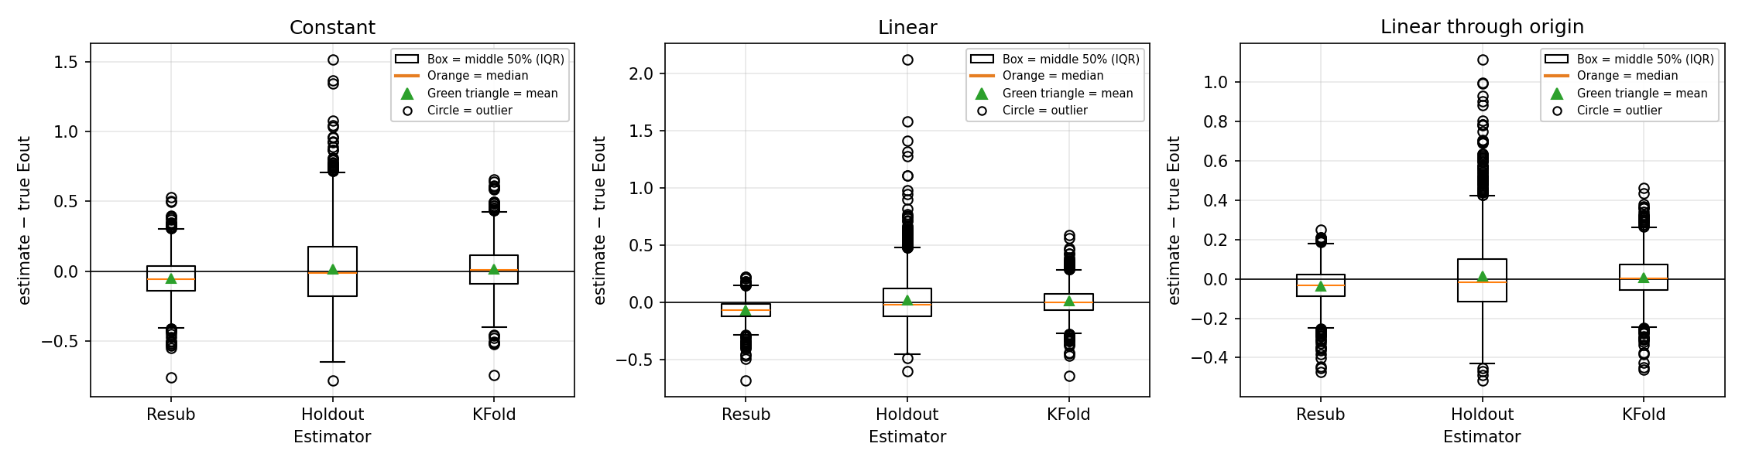
02 ผลการทดลอง
Bias / Variance / MSE ของตัวประมาณ
Resubstitution มีแนวโน้มติดลบ เพราะประเมิน error ต่ำกว่าความจริง
แกนตั้ง = estimate − true Eout | เส้นดำ = 0 | สามเหลี่ยมสีเขียว = ค่าเฉลี่ย
Machine Learning — Week 4 | Performance Estimation
05

Slide 6
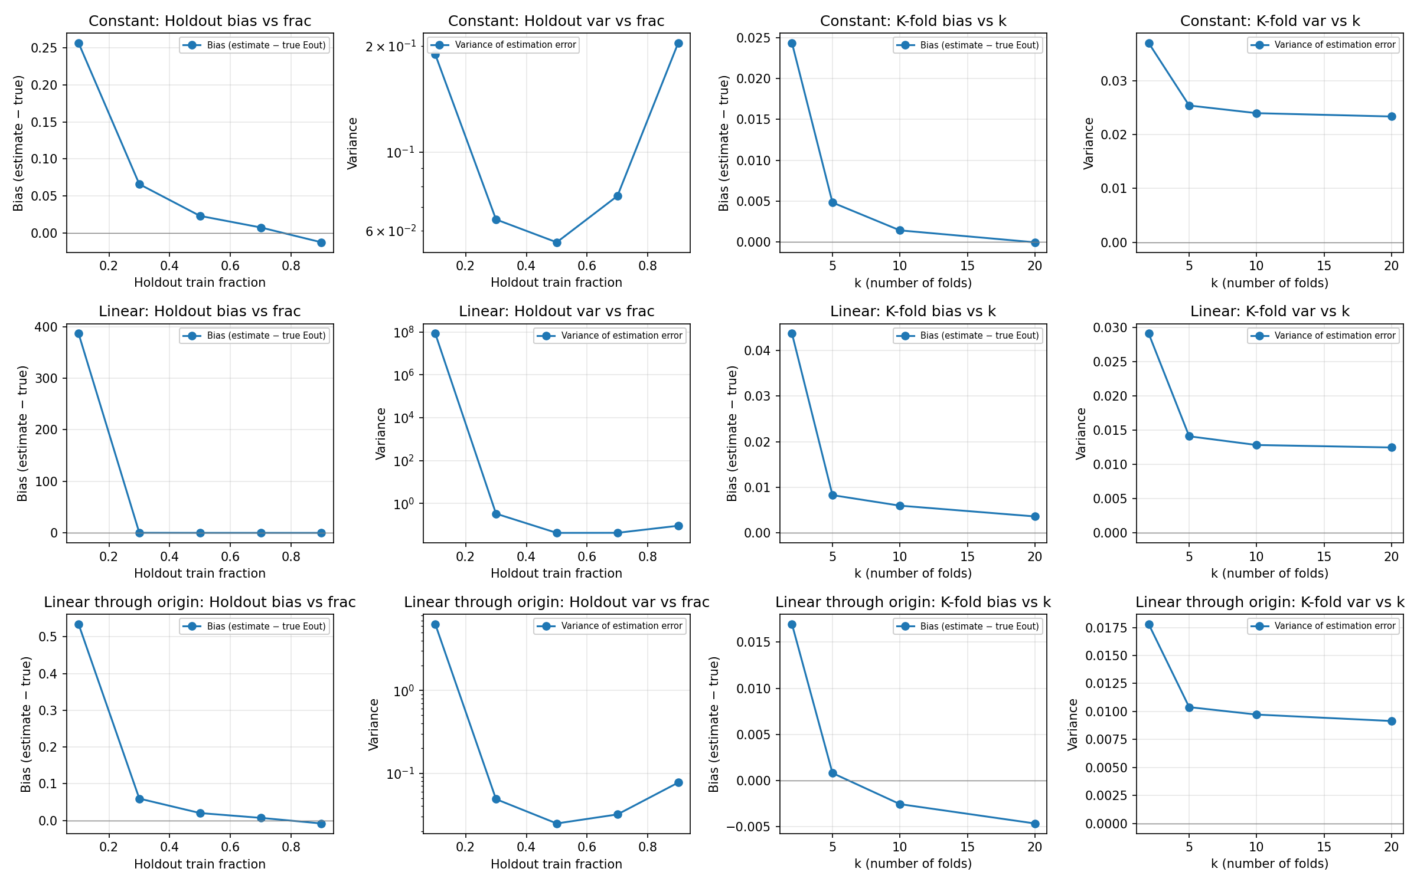
03 Sensitivity Analysis
ผลของสัดส่วน Holdout และจำนวน fold
Holdout ที่ใช้ข้อมูลฝึกน้อยเกินไปมี variance สูงมาก ส่วน K-Fold นิ่งขึ้นเมื่อ k เพิ่ม
ซ้าย: เปลี่ยนสัดส่วน train ของ Holdout | ขวา: เปลี่ยน k ของ K-Fold | ค่าที่ต่ำกว่ามักหมายถึง variance น้อยกว่า
Machine Learning — Week 4 | Performance Estimation
06

Slide 7
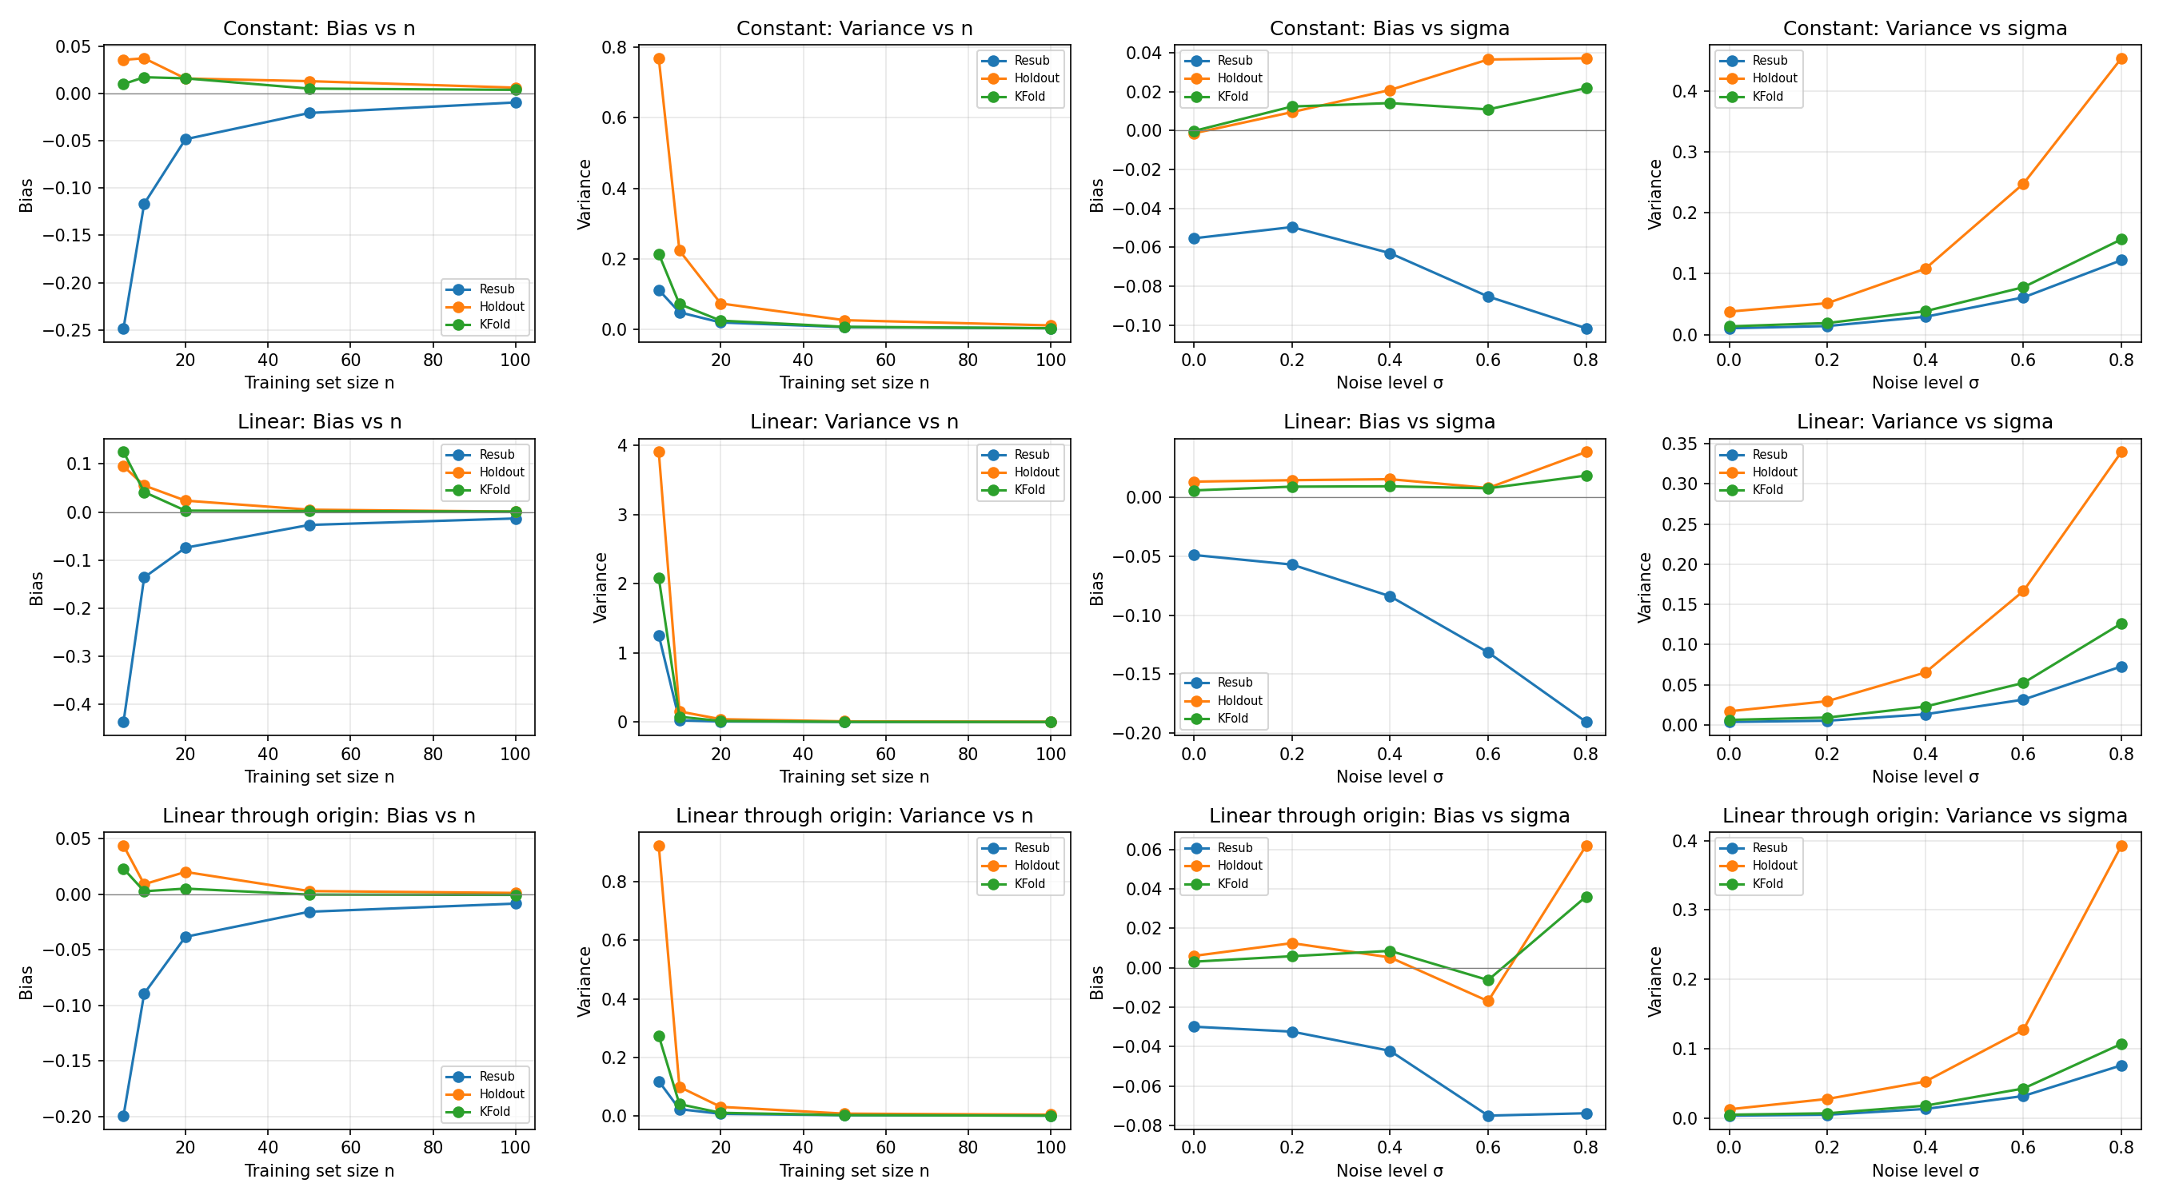
03 Sensitivity Analysis
ผลของจำนวนข้อมูลและระดับ Noise
เมื่อ n เพิ่ม variance ลดลง; เมื่อ σ เพิ่ม variance สูงขึ้น โดย Holdout และ Linear ได้รับผลชัดที่สุด
แถวบน = Constant | แถวกลาง = Linear | แถวล่าง = Linear ผ่านจุดกำเนิด | น้ำเงิน = Resub | ส้ม = Holdout | เขียว = K-Fold
Machine Learning — Week 4 | Performance Estimation
07

Slide 8
04 Conclusion
สรุป: เลือกวิธีวัดผลให้เหมาะกับข้อมูล
01 Resub ต่ำเกินจริง
02 แบ่งข้อมูลมีผล
03 ข้อมูลช่วยลด variance
การทดสอบบนชุดฝึก ทำให้ error ดูดีเกินไป → ใช้ดู fit เบื้องต้น แต่อย่าใช้แทน Eout
Holdout ไวต่อสัดส่วน train / test K-Fold ใช้ข้อมูลคุ้มกว่า และมักมี variance ต่ำลงเมื่อ k เพิ่ม
เพิ่ม n ทำให้ค่าประมาณนิ่งขึ้น noise สูงขึ้น → variance สูงขึ้น เห็นชัดใน Linear และ Holdout
ประโยคสรุปสำหรับการนำเสนอ
การวัดผลที่ดีต้องเลียนแบบข้อมูลใหม่ให้มากที่สุด และต้องพิจารณา bias กับ variance ไปพร้อมกัน
Machine Learning — Week 4 | Performance Estimation
08

